Slide 1
Manejo y Análisis de Datos
Redes Neuronales
Dr. Mateo Neira
Maestría en Ciudades Sostenibles, Universidad de Cuenca

Slide 2
Fundamentos de Inferencia
Redes Neuronales
Motivación
Intro al aprendizaje profundo

Slide 3
Introducción a Machine Learning
Inteligencia artificial
Técnicas que permiten a las máquinas imitar el comportamiento humano
Machine
Learning
Uso de métodos estadísticos que permiten a las máquinas aprender a partir de datos + experiencia
Deep
Learning
Redes neuronales multicapa + técnicas que hacen posible el aprendizaje

Slide 4
Historia breve de las redes neuronales
1943: Neural networks
1957: Perceptron
1974–86: Backpropagation, RBM, RNN
1989–98: CNN, MNIST, LSTM, Bidirectional RNN
2006: “Deep Learning”, DBN
2009: ImageNet
2012: AlexNet, Dropout
2014: GANs
2014: DeepFace
2016: AlphaGo
2017: AlphaZero, Capsule Networks
2018: BERT
2019: Transformer: modelos de language (LLM)
2020: GPT-3, Diffusion models (score-based / DDPMs)
2021: CLIP, Modelos multimodales
2022: ChatGPT, instruction tuning + RLHF (se Vuelve mainstream)
2023: GPT-4, foundation models as platforms (tools, plugins, APIs)
2024: Multimodal foundation models (texto–imagen–audio–video), long-context LLMs
2025: Agentic systems, model-orchestrated workflows, reasoning-augmented LLMs

Slide 5
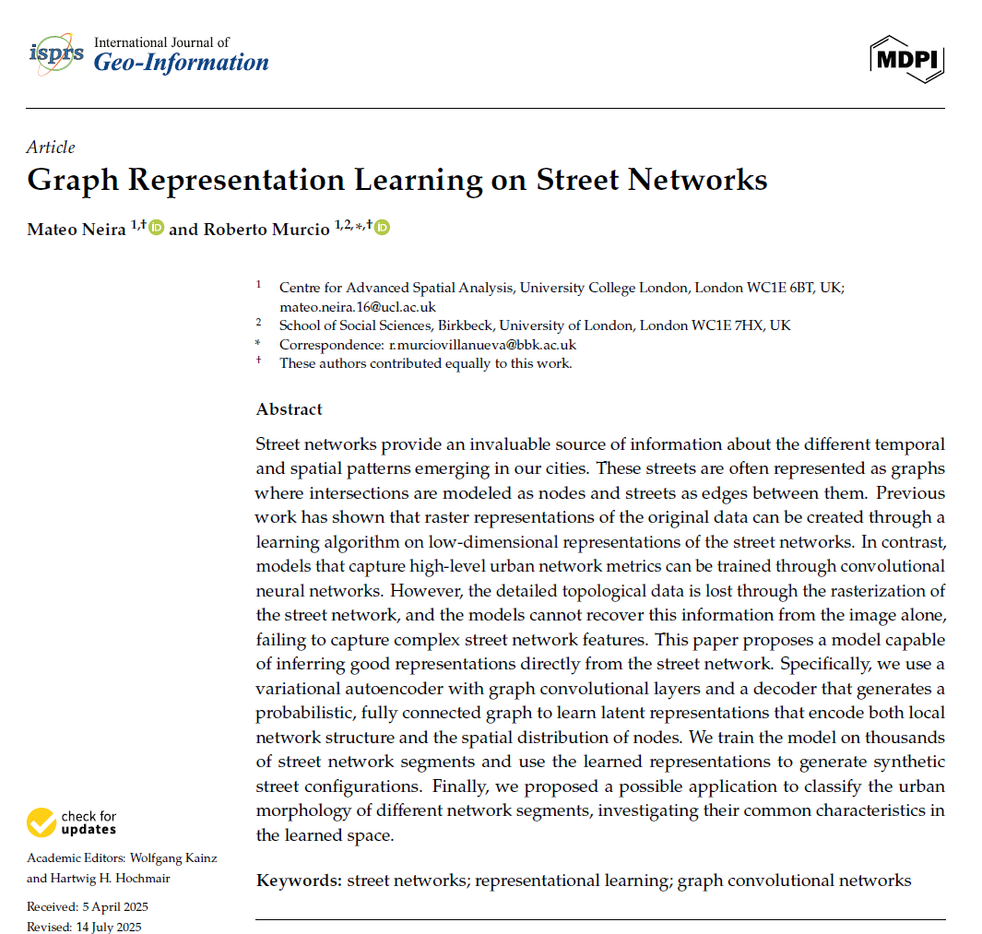
Motivación
Aprendizaje de representación de grafos para redes de calles

Slide 6
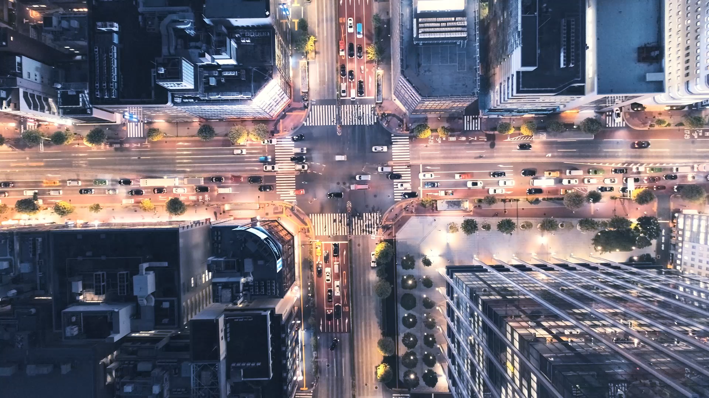
Motivation | Red vial como fuente de información

Slide 7
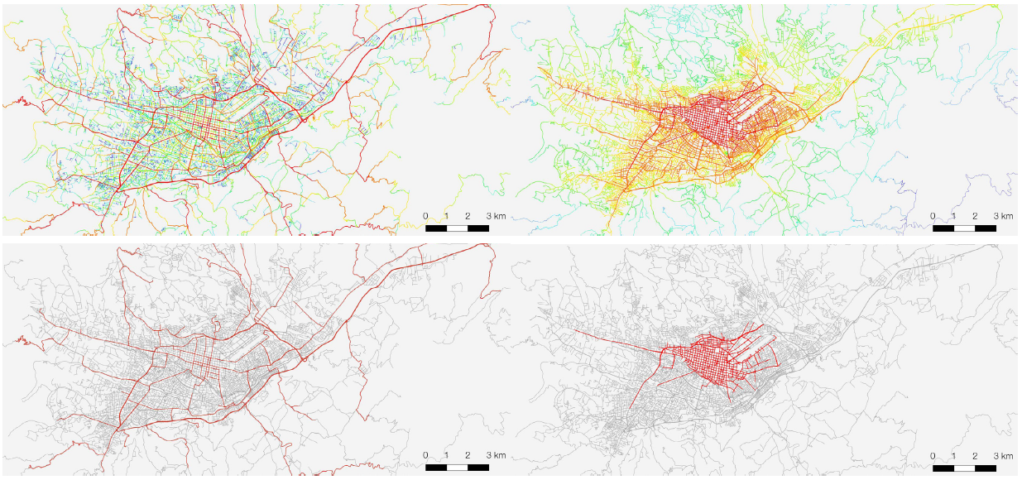
Motivation | Red vial como fuente de información

Slide 8
Motivation | Street networks as a source of information
Conectividad: Las redes de calles pueden revelar el nivel de conectividad dentro y entre diferentes áreas urbanas, lo que puede afectar al transporte, la accesibilidad y las oportunidades económicas.
Patrones de desplazamiento: Al analizar el flujo de tráfico y el movimiento peatonal, los datos de la red de calles pueden ayudar a identificar las zonas más transitadas de la ciudad y descubrir patrones en cómo se mueven las personas por la ciudad.
Uso del suelo: Las redes de calles pueden proporcionar información sobre la distribución e intensidad de los usos del suelo (por ejemplo, residenciales, comerciales, industriales) en diferentes partes de la ciudad, lo que puede tener implicaciones para la zonificación, el transporte y el desarrollo económico.
Forma urbana: La forma física y la disposición de las calles pueden aportar información sobre la forma del entorno construido, como alturas de edificios, tamaños de parcelas y espacios abiertos.
Características de los barrios: Los datos de la red de calles pueden utilizarse para explorar las características de diferentes barrios, incluyendo su densidad, accesibilidad a pie y acceso a servicios públicos.
Tendencias históricas: Al analizar los datos de las redes de calles a lo largo del tiempo, los investigadores pueden seguir los cambios en el entorno urbano y descubrir tendencias históricas en el transporte, el uso del suelo y los patrones sociales.
Notes:
These are just a few examples of the kinds of information that can be extracted from street network data. With the right analytical tools, street networks can reveal a wealth of insights into the urban environment and provide valuable input for urban planning and policy-making.

Slide 9
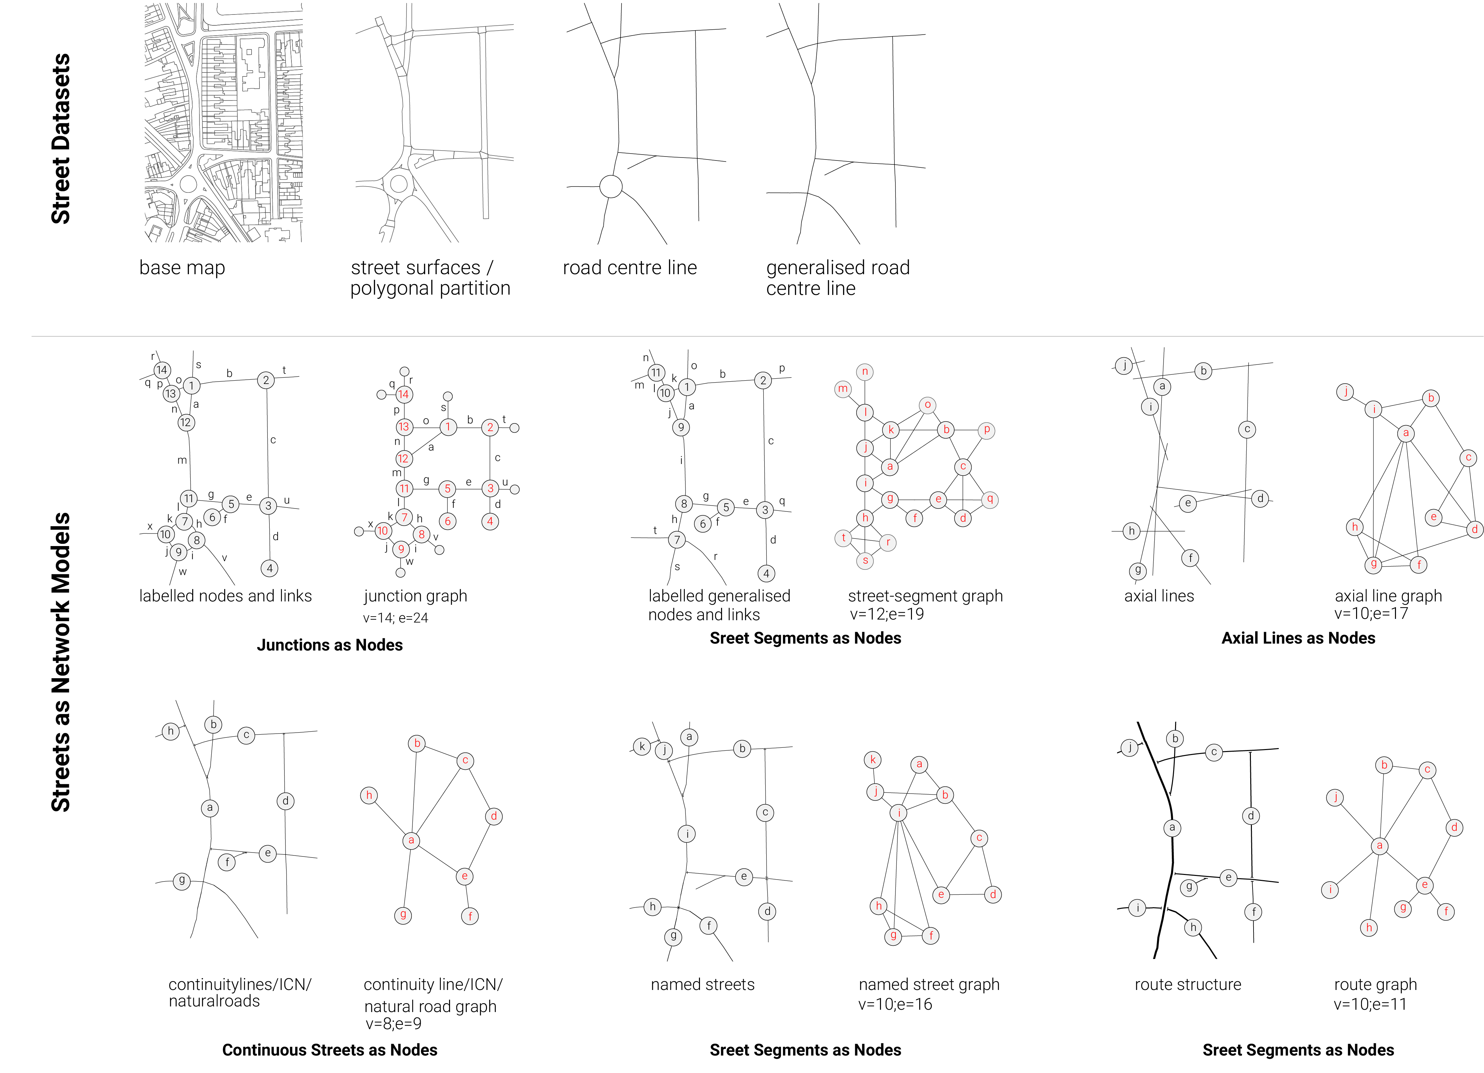
Redes viales y sus representaciones
Marshall, Stephen, et al. "Street network studies: from networks to models and their representations." Networks and Spatial Economics 18 (2018): 735-749.
Notes:
Diapositiva sobre cómo se pueden modelar las redes de calles como grafos con nodos y aristas

Slide 10
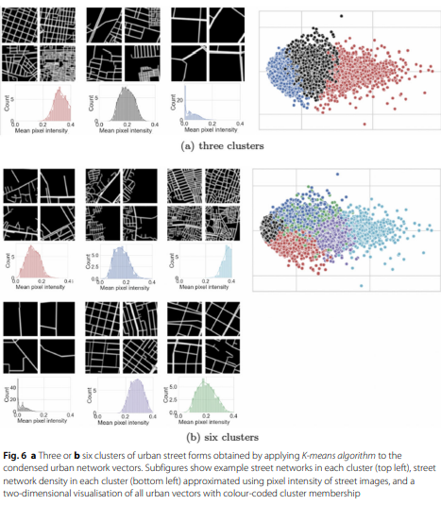
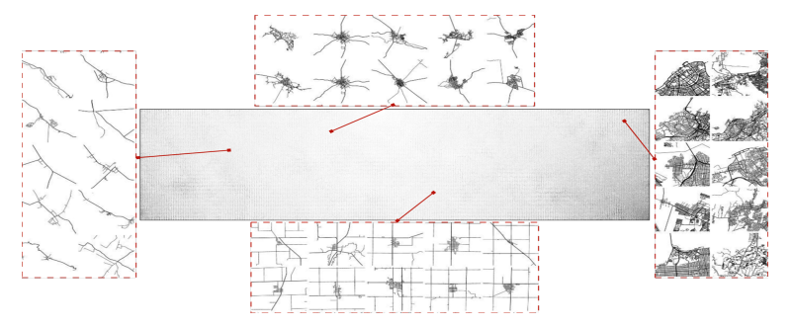
Enfoques previos para aprender a partir de datos de redes viales aplicando ML
Moosavi, Vahid. "Urban Morphology Meets Deep Learning." Machine Learning and the City: Applications in Architecture and Urban Design (2022).
Kempinska, Kira, and Roberto Murcio. "Modelling urban networks using Variational Autoencoders." Applied Network Science 4.1 (2019): 1-11.

Slide 11
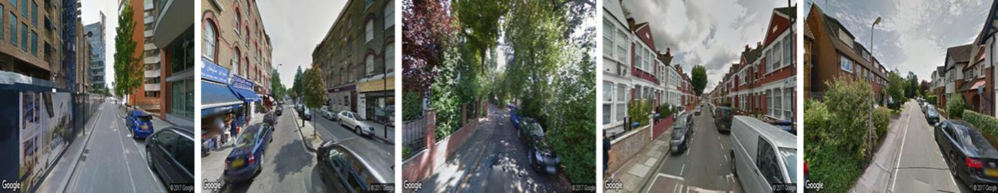
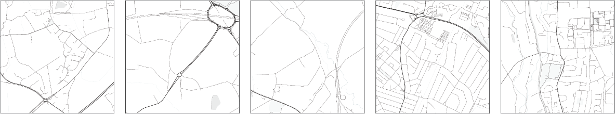
Enfoques previos para aprender a partir de datos de redes viales utilizando ML
Law, Stephen, and Mateo Neira. "An unsupervised approach to geographical knowledge discovery using street level and street network images." Proceedings of the 3rd ACM SIGSPATIAL International Workshop on AI for Geographic Knowledge Discovery. 2019.
¿Qué representación latente compacta se puede aprender de imágenes urbanas sin supervisión?
Qué información se puede aprender desde una perspectiva geográfica
¿Para qué sirve la representación latente?

Slide 12
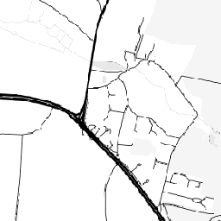

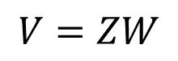
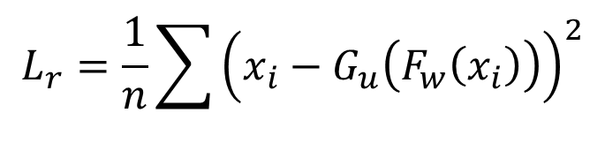
Enfoques previos para aprender a partir de datos de redes de calles
Conv-PCA
1. Convolutional AutoEncoder (x -> z)
$$L_{r}=\frac{1}{n}\sum{{\left(x_{i}−G_{u}\left(F_{w}\left(x_{i}\right)\right)\right)}^{2}}$$
2. Principal component analysis (z -> v)
$$V=ZW$$
Law, Stephen, and Mateo Neira. "An unsupervised approach to geographical knowledge discovery using street level and street network images." Proceedings of the 3rd ACM SIGSPATIAL International Workshop on AI for Geographic Knowledge Discovery. 2019.

Slide 13
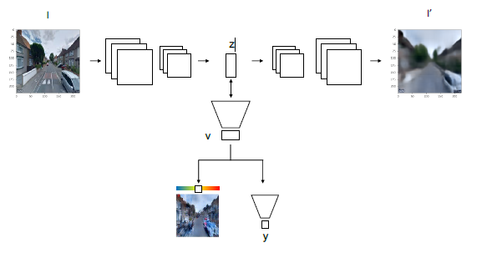

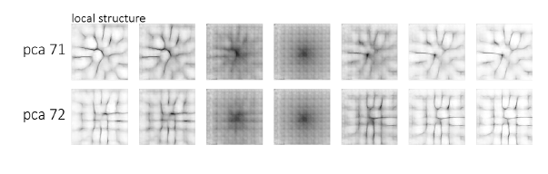
Enfoques previos para aprender a partir de datos de redes de calles
Aprendizaje no supervisado sobre grafos
Autocodificador convolucional
Análisis de componentes principales
Codificaciones latentes
Law, Stephen, and Mateo Neira. "An unsupervised approach to geographical knowledge discovery using street level and street network images." Proceedings of the 3rd ACM SIGSPATIAL International Workshop on AI for Geographic Knowledge Discovery. 2019.

Slide 14
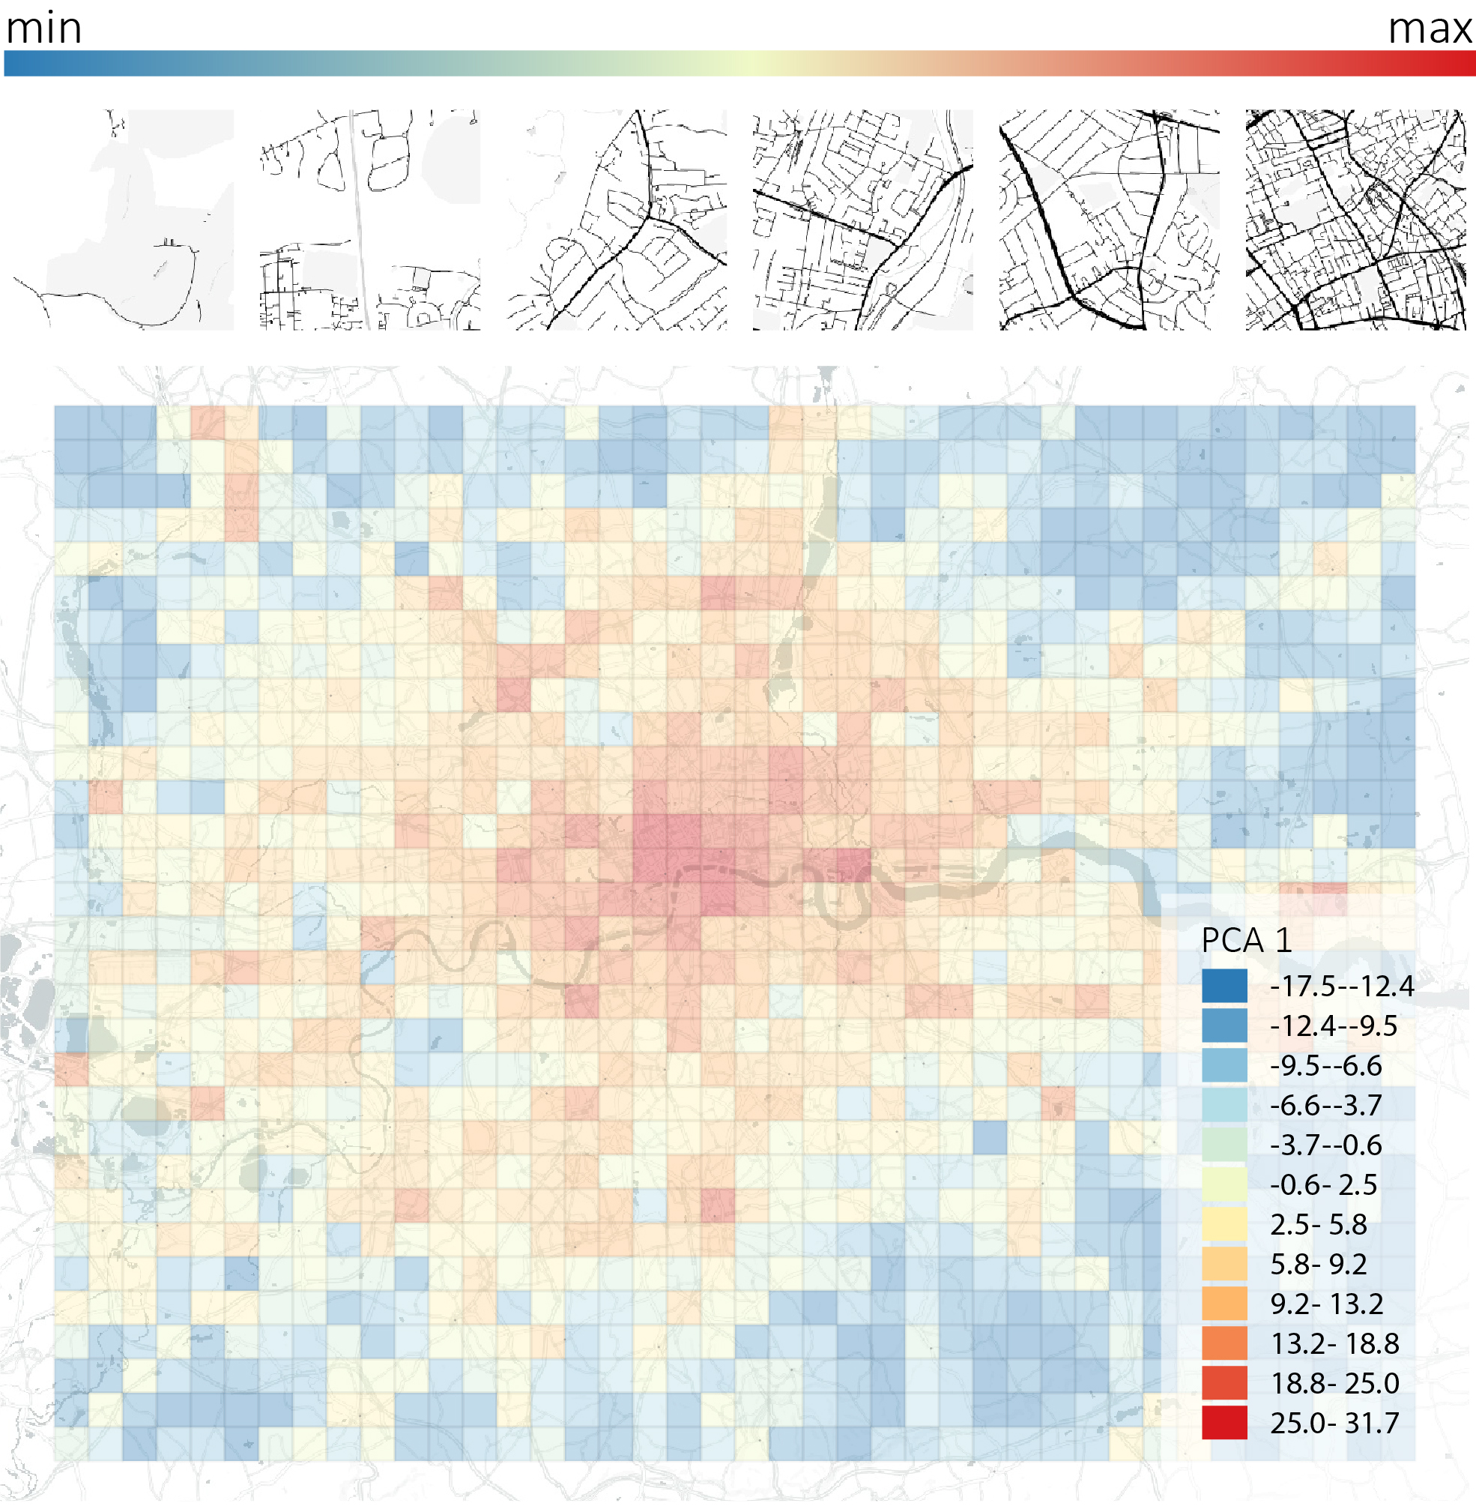
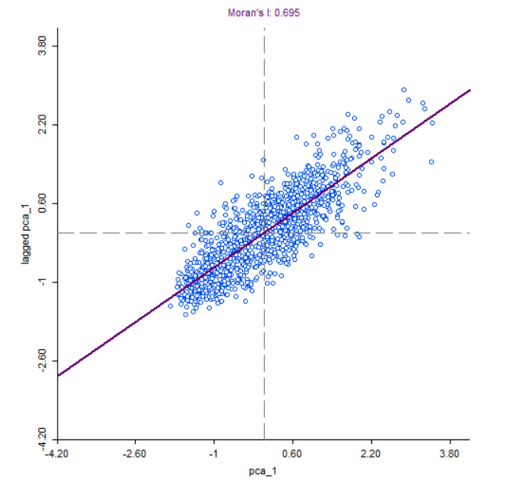
Enfoques previos para aprender a partir de datos de redes de calles
Primera PCA del espacio latente de la red vial
Autocorrelación espacial global fuerte
Valores más altos relacionados con centros urbanos o urbanos
Moran's I: 0,695
Ciudad de Londres
PCA 1 con retraso
Croydon
PCA 1
Law, Stephen, and Mateo Neira. "An unsupervised approach to geographical knowledge discovery using street level and street network images." Proceedings of the 3rd ACM SIGSPATIAL International Workshop on AI for Geographic Knowledge Discovery. 2019.

Slide 15
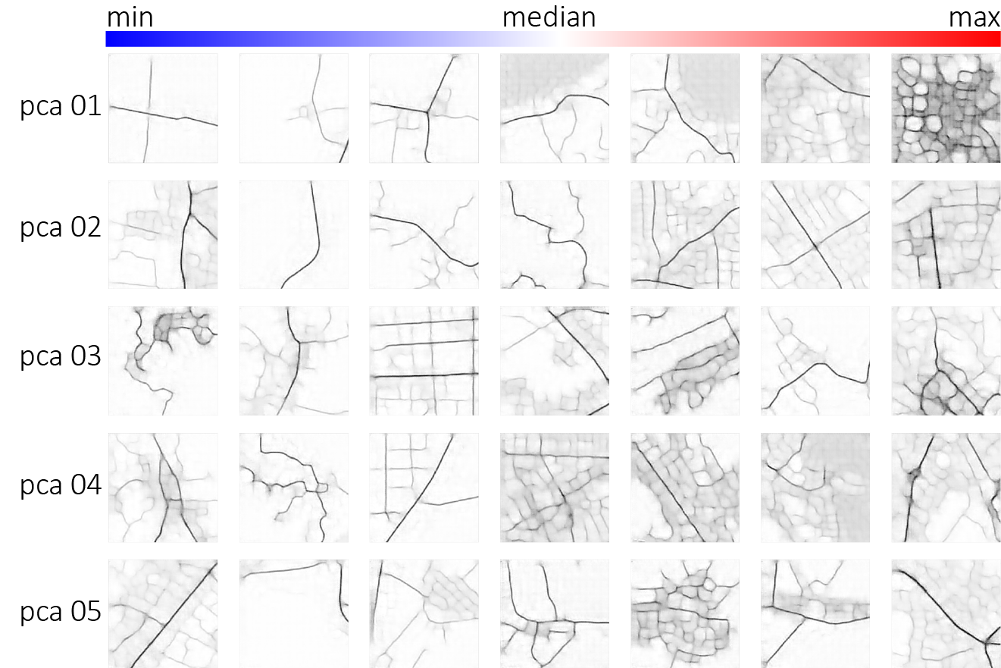
Enfoques previos para aprender a partir de datos de redes de calles
Autocorrelación espacial
(global)
0.88
Densidad global
0.87
Densidad derecha-izquierda
0.89
Densidad de arriba abajo
0.94
Densidad de centro/periferia
0.97
Densidad diagonal
Law, Stephen, and Mateo Neira. "An unsupervised approach to geographical knowledge discovery using street level and street network images." Proceedings of the 3rd ACM SIGSPATIAL International Workshop on AI for Geographic Knowledge Discovery. 2019.

Slide 16
Limitaciones
Limitaciones de los autocodificadores convolucionales
Pérdida de información topológica
Bajo rendimiento como modelo generativo
Requiere convertir rasters a matriz de adyacencia y geometría
GNN para el aprendizaje representacional en redes de calles
¿Podemos crear una incrustación de red para redes de calles que preserven información topológica y geométrica?
¿Cómo podemos evaluar los embeddings en términos de cómo pueden reproducir redes similares vistas en ciudades reales?
Notes:
Tienen propiedades deseadas – invariancia por traslación – estructura multiescala

Slide 17
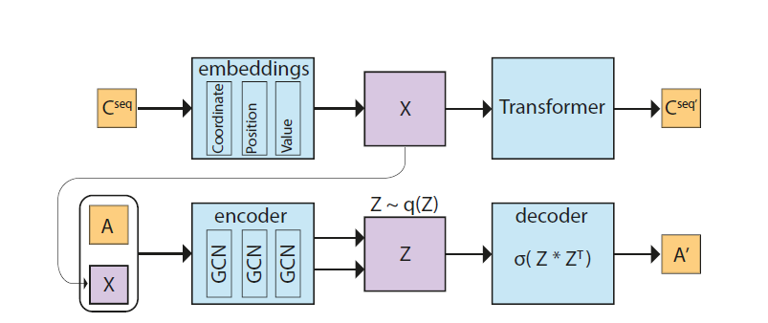
El modelo propuesto
Objetivo: aprender una representacion robusta de G = {V,E,X}
Módulo espacial
Módulo de grafos
Neira, Mateo, and Roberto Murcio. "Graph representation learning on street networks." ISPRS International Journal of Geo-Information 14.8 (2025): 284.
Notes:
Este trabajo tiene como objetivo aprender las incrustaciones de redes de calles para su uso en diversas aguas posteriores
tareas como la clasificación de redes de calles y la generación de calles sintéticas
redes. Las incrustaciones aprendidas deben capturar el espacio y la topología de las redes de calles
estructura. Recuperamos datos de redes de calles para ciudades de todo el mundo y creamos
una red no dirigida G = (V,E) donde V representa los cruces de calles y las calles E
conectándolas, junto con una matriz de características nodal X que contiene las coordenadas (latitud
y longitud) de cada nodo. Dada la matriz de adyacencia A de G y el nodo
vector de características X, queremos aprender una función f : G → Rd que proyecta cada calle
en un espacio latente de dimensión d Rd.
Hacemos esto aprendiendo una distribución sobre grafos G con características de nodo X de
Podemos generar nuevos ejemplos. Dividimos la tarea de modelado en dos partes: 1)
generando nodos de grafo con sus pares de coordenadas X y 2) generando una adyacencia
matriz A para los nodos dados. Podemos formular esto de la siguiente manera:
Utilizamos modelos de nodo y adyacencia separados, el primero utiliza un enfoque auto-regresivo,
y el segundo es un autocodificador de grafos variacionales. De este modo, creamos dos
incrustaciones, una para nodos individuales que codifican su distribución espacial y la segunda
para toda la red, que codifica la distribución espacial de todos los nodos y el
estructura de la red topológica. Podemos generar redes de calles sintéticas mediante muestreo
del modelo de nodos y luego pasar los nodos resultantes como entradas al variacional
Autocodificador de grafos como
Para facilitar el aprendizaje de la distribución espacial de coordenadas de nodos, centramos
cada red de calles en (0,0) y normaliza tanto las coordenadas x como y tales que el
la diagonal de su caja delimitadora es igual a 1. Una vez que los nodos están centrados y normalizados,
Aplicamos una cuantización uniforme de 8 bits que nos permite modelar los nodos
valores de coordenadas como distribuciones categóricas. Se ha adoptado un enfoque similar para
modelos 3D mallados por Nash et al. (2020) y para discretizar señales continuas Van Oord
et al. (2016), con la ventaja de poder expresar distribuciones arbitrarias. Encontramos
que la extensión espacial de la cuantización de 8 bits de 1 km no reduce el tamaño total de
la red, ya que todos los nodos están en diferentes compartimentos.
La salida en el paso final del transformador es el
logits de la distribución de los valores de coordenadas cuantizadas. Usamos los embeddings
aprendidos como vectores de características para cada nodo como entradas al autocodificador de grafos variacionales
modelo.
Una vez que tenemos una serie de incrustaciones de nodos, queremos estimar las distribuciones de aristas
estimando la matriz de adyacencia para un conjunto dado de nodos. Para lograrlo, utilizamos
un autocodificador de grafos variacionales Kipf y Welling (2016b), un marco para no supervisado
aprendizaje sobre datos estructurados en grafos basados en el autocodificador variacional Kingma
y Welling (2013). El modelo puede aprender representaciones latentes para grafos no dirigidos
utilizando una matriz de adyacencia y una matriz de características de nodo. Usamos una serie de convoluciones de grafos
redes (GCN), Kipf y Welling (2016a) para aprender estructuras locales y globales
presente en los datos.
Ambas redes se entrenan usando una división 80-20 de pruebas de entrenamiento de todo el conjunto de datos.
Las incrustaciones finales que obtenemos para tareas posteriores se crean mediante la concatenación
incrustaciones desde Z y reducción adicional del tamaño de las variables latentes resultantes mediante
aplicando una reducción de dimensionalidad que maximice la varianza a lo largo de todo
Conjunto de datos de entrenamiento.

Slide 18
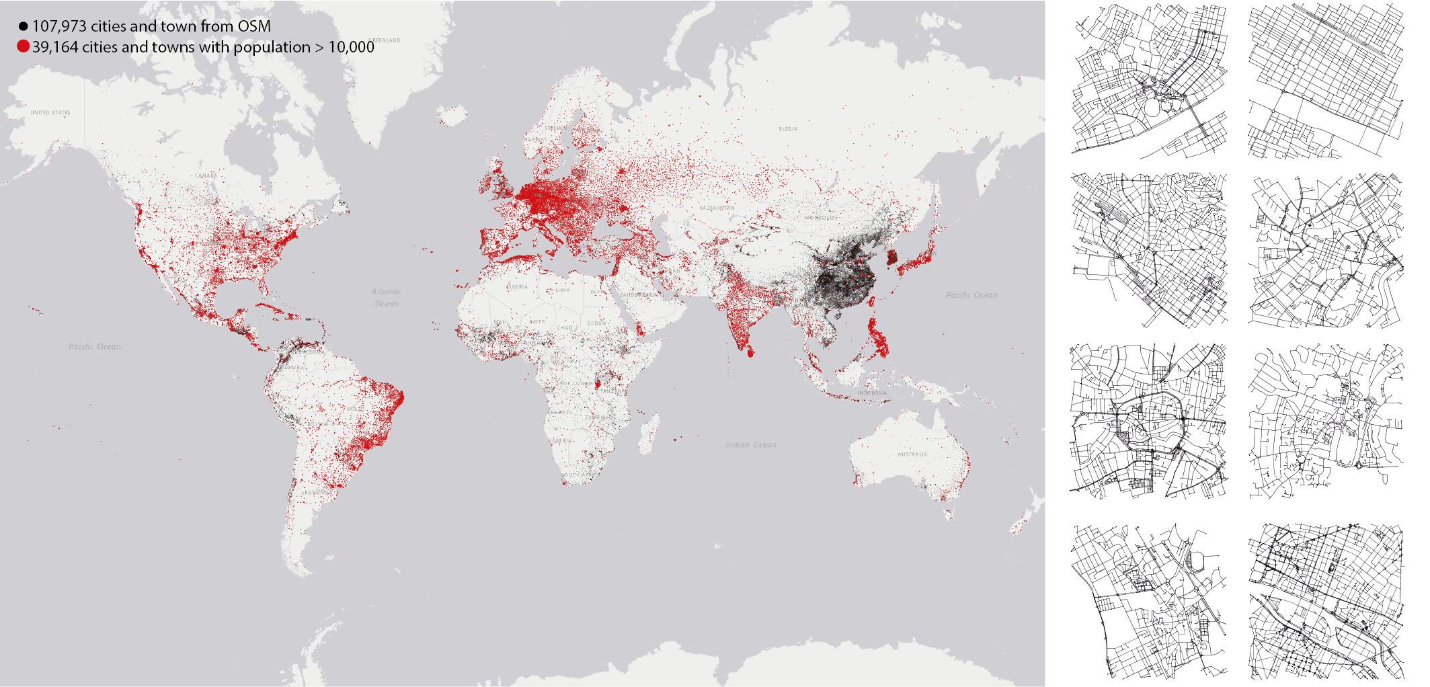
Datos de la red de calles
Neira, Mateo, and Roberto Murcio. "Graph representation learning on street networks." ISPRS International Journal of Geo-Information 14.8 (2025): 284.
Notes:
1 km²
Nodos promedios: 430
Aristas medias: 1.100
cuadrícula, recuperamos un grafo G = (V, E) donde cada vértice v corresponde a una calle
intersección, y el borde E corresponde a un tramo de calle. Cada red de calles es la primera
reproyectado desde las coordenadas esféricas dadas a los metros usando la proyección UTM
para el área dada. Luego, las redes de calles se simplifican aún más uniendo nodos
Más cerca de un umbral de 10 m.

Slide 19
Resultados | Generación de redes de calles sintéticas
Neira, Mateo, and Roberto Murcio. "Graph representation learning on street networks." ISPRS International Journal of Geo-Information 14.8 (2025): 284.

Slide 20
Aprendizaje no supervisado sobre las representaciones latentes
Neira, Mateo, and Roberto Murcio. "Graph representation learning on street networks." ISPRS International Journal of Geo-Information 14.8 (2025): 284.

Slide 21
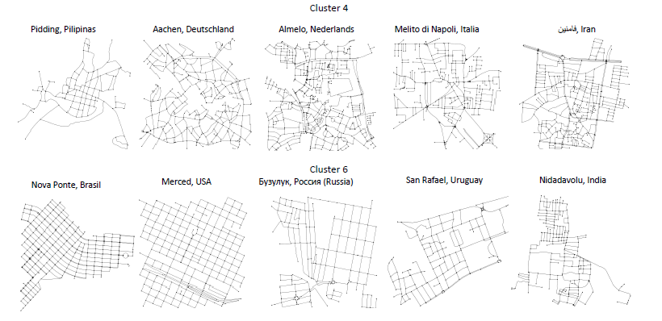
Resultados | Aprendizaje no supervisado sobre las representaciones latentes
Neira, Mateo, and Roberto Murcio. "Graph representation learning on street networks." ISPRS International Journal of Geo-Information 14.8 (2025): 284.

Slide 22
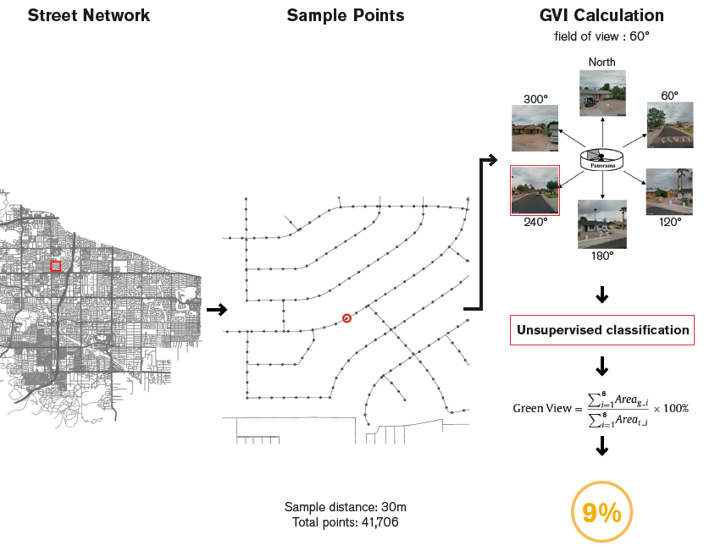
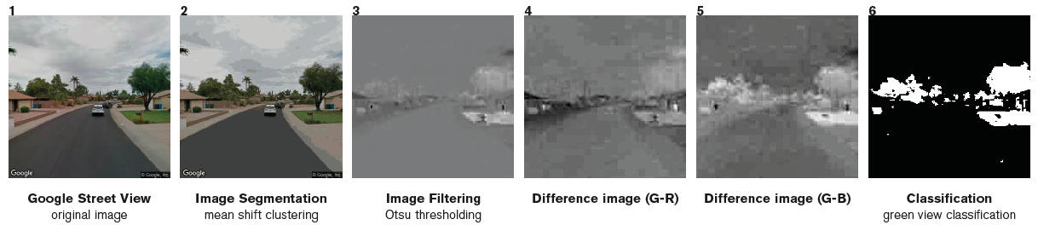
Motivación | Estimar el verde urbano

Slide 23
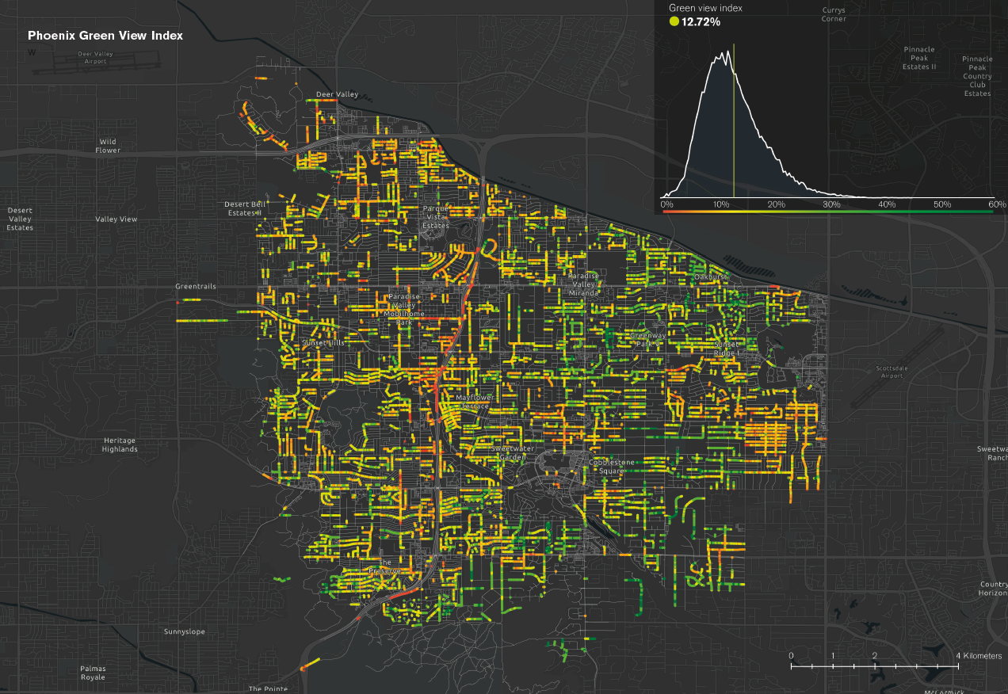

Slide 24
Aprendizaje Profundo
(Deep Learning)

Slide 25

Objetivos de hoy
Los qué, cómo, por qué, cuáles y dónde
Enseñarte qué es una red neuronal y cómo funciona
Cuando deberías usarlas, y cuando no
Que redes neuronales se utilizan hoy en día
Hacia dónde se dirigen las redes neuronales en el futuro
Algunos consejos para construir y entrenar tus propias redes

Slide 26
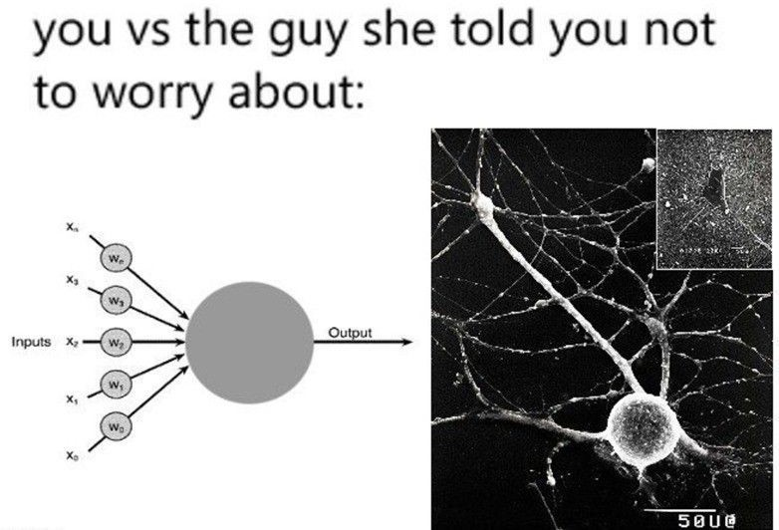
Redes Neuronales artificiales vs biológicas
Las RNA inspiradas inicialmente por el cerebro:
Alexander Bain (1873), William James (1890)
Las conexiones eléctricas/flujo de neuronas provocan pensamiento y movimiento
McColloch & Pitts (1943)
Modelos matemáticos modernos de RN "artificiales" (no fue el único modelo de red neuronal!)
Rosenblatt (1958)
Descripción del perceptrón
Rumelhart, Hinton & Williams (1986)
Perceptrones multicapa y retropropagación de errores (principio de aprendizaje)
Forma Moderna:
Los RNAs se usan en todas partes para todo!
Versión simplificada y abstracta de "neuronas" "sinápticamente" conectadas
Biológicamente inverosímil

Slide 27
Construyendo una red neuronal desde cero (matemáticamente)

Slide 28
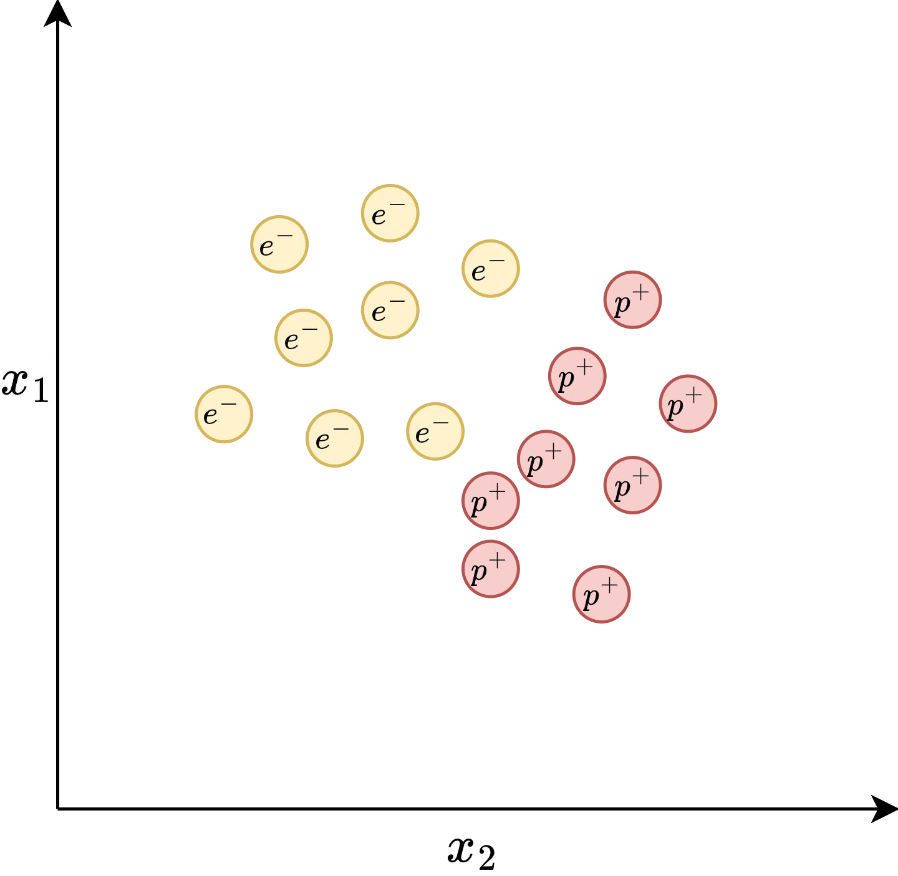
Un problema de clasificación simple!

Slide 29
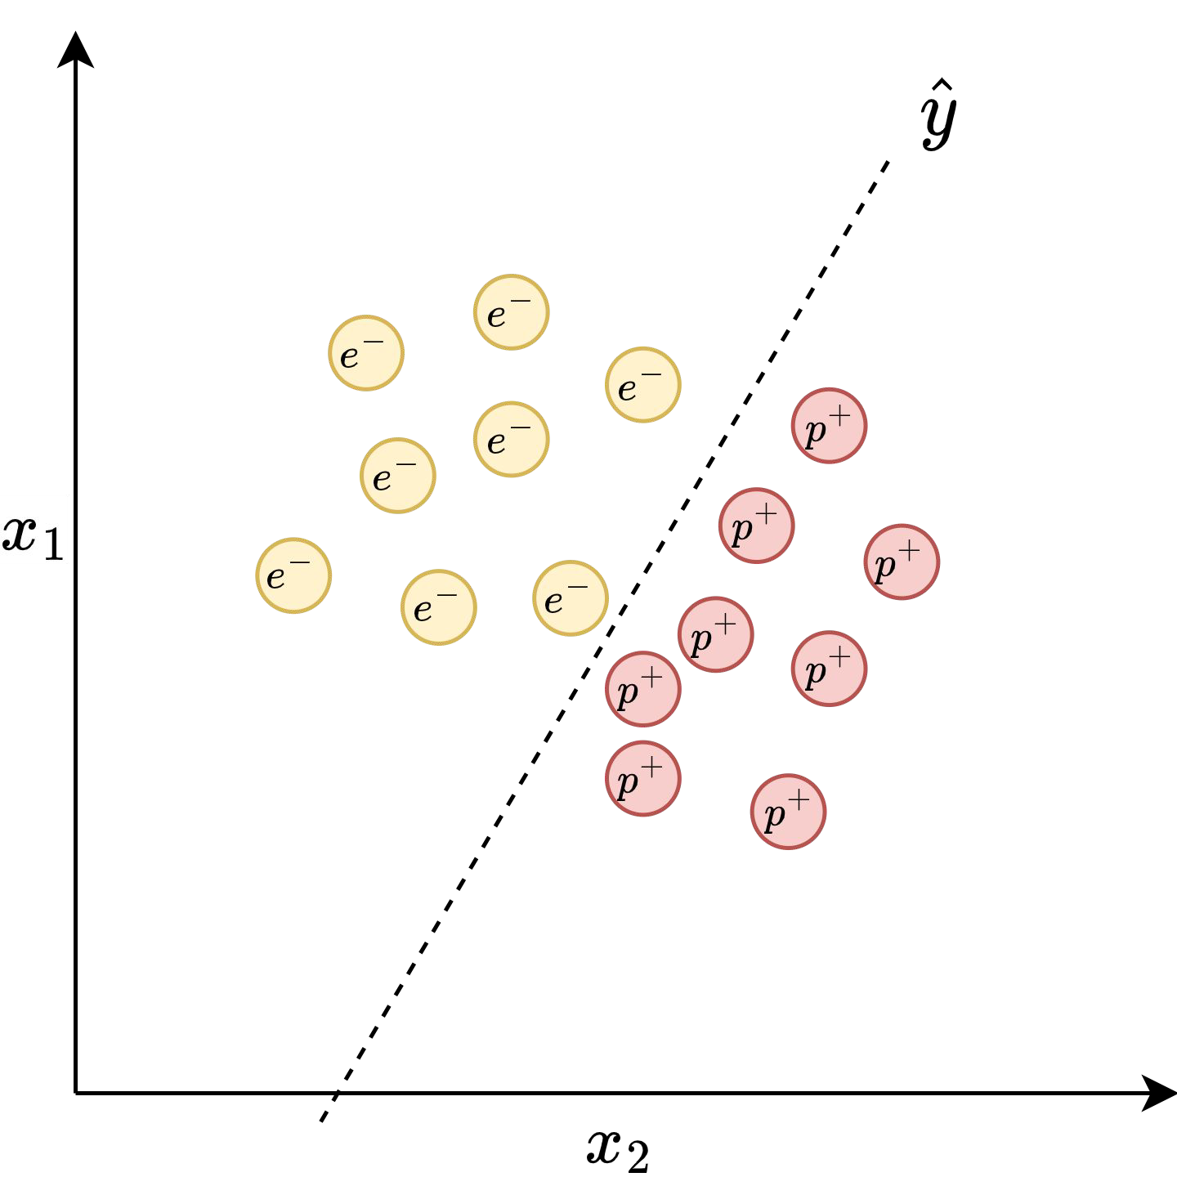
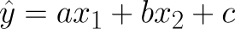
Un problema de clasificación simple!
Las clases son "linealmente separables"

Slide 30
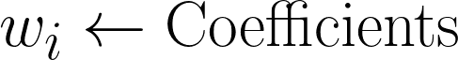
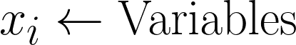
Un problema de clasificación simple!
Intentamos encontrar una linea de separacion optima!

Slide 31

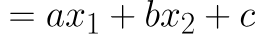
Un problema de clasificación simple!
Las clases son "linealmente separables"

Slide 32
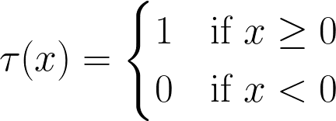
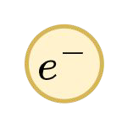
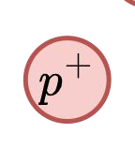
Un problema de clasificación simple!
Una función que tenga como output 0 - 1

Slide 33
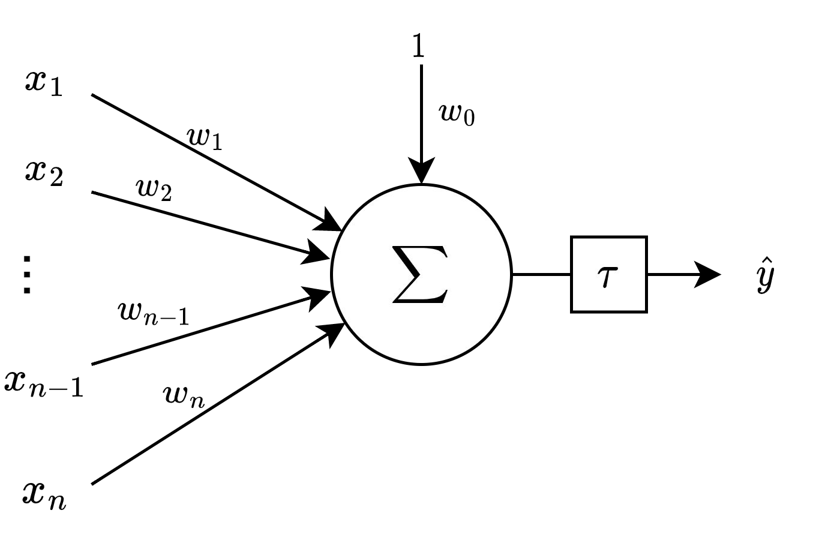
El "Perceptron“: Una Neurona Artificial simple!

Slide 34
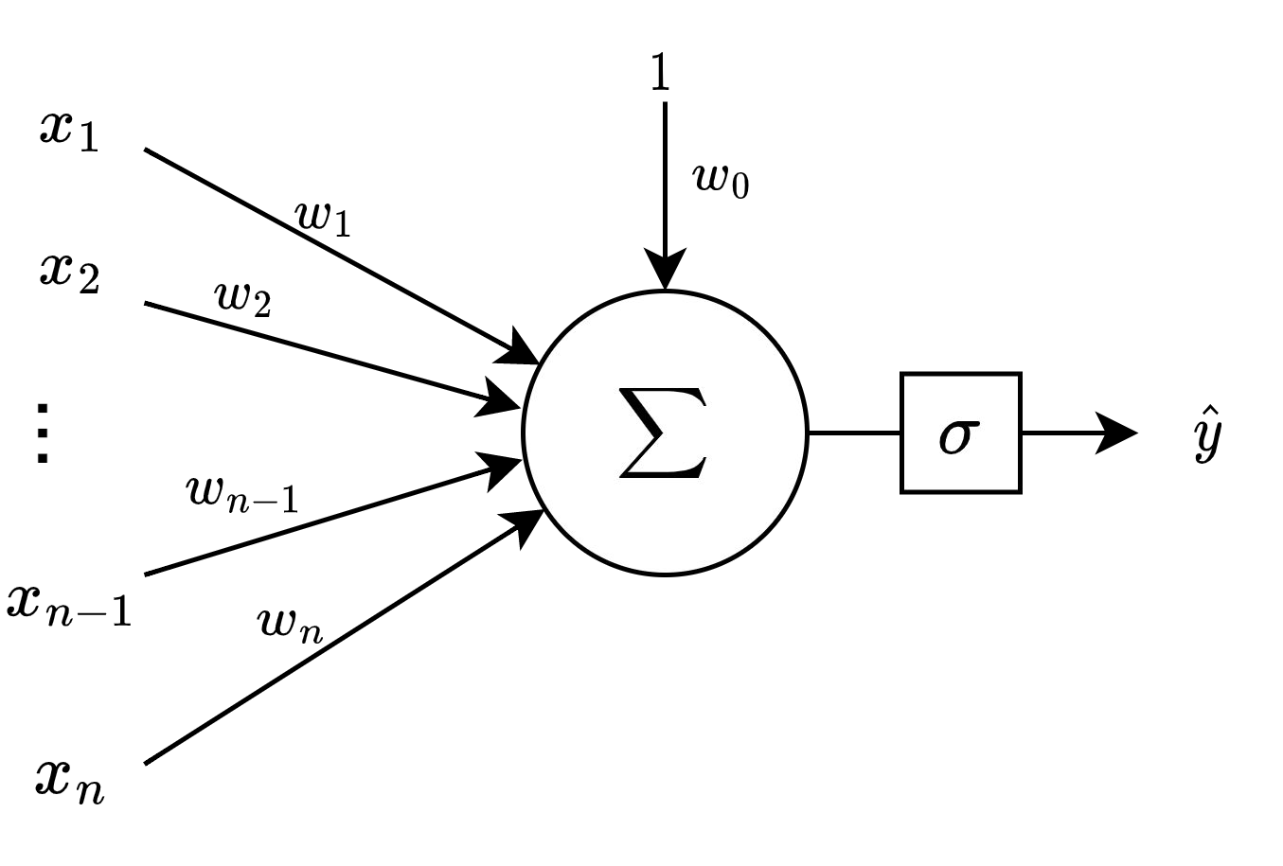
El "Perceptron"
"Función de activación" generalizada
- La noción moderna de una sola "neurona"
- PERO: Solo funciona en clases linealmente separables

Slide 35
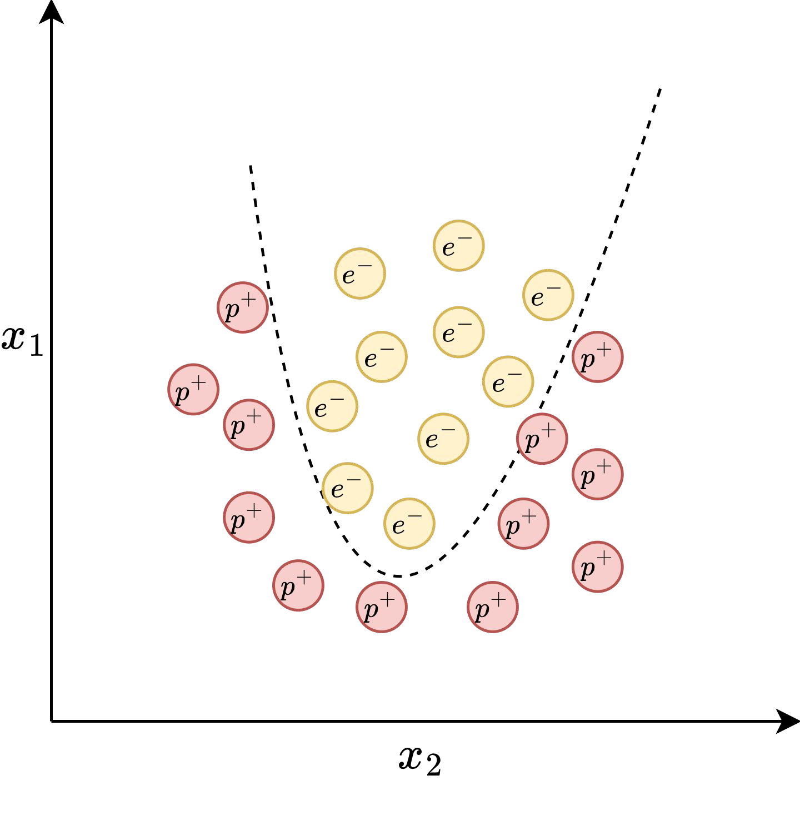
Problemas mas complejos

Slide 36
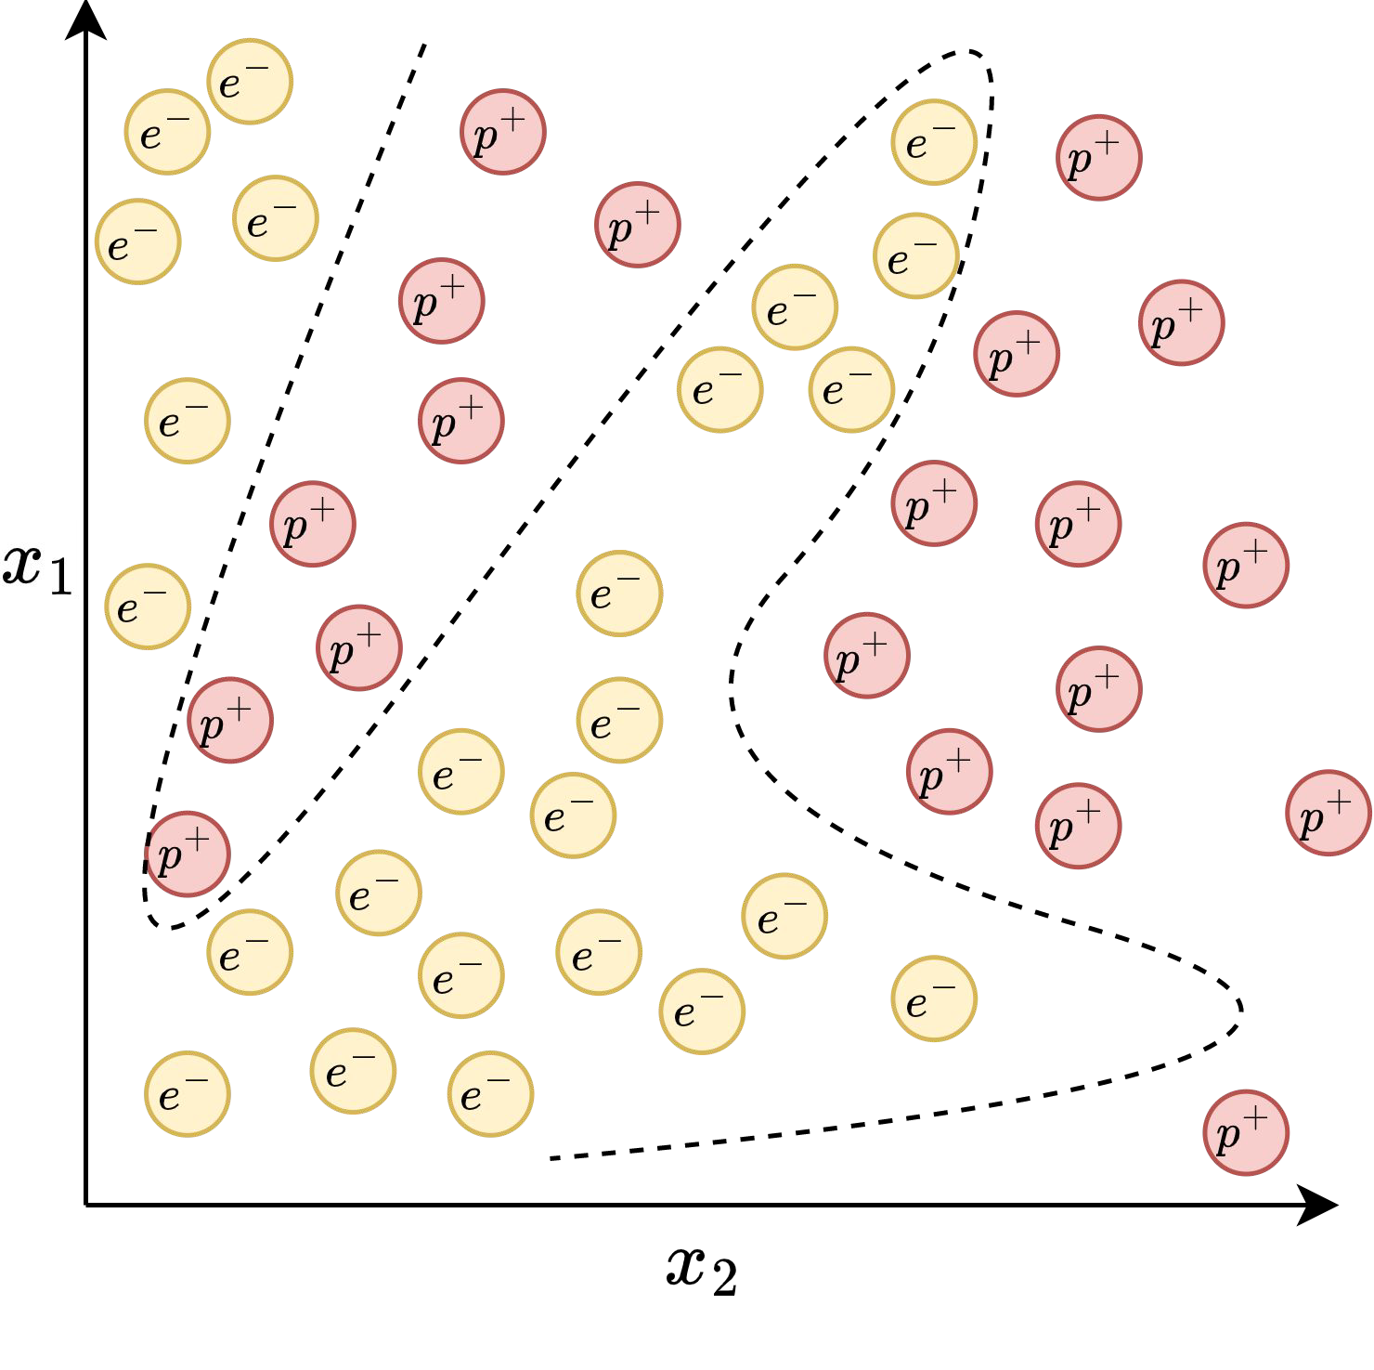
Problemas mas complejos

Slide 37
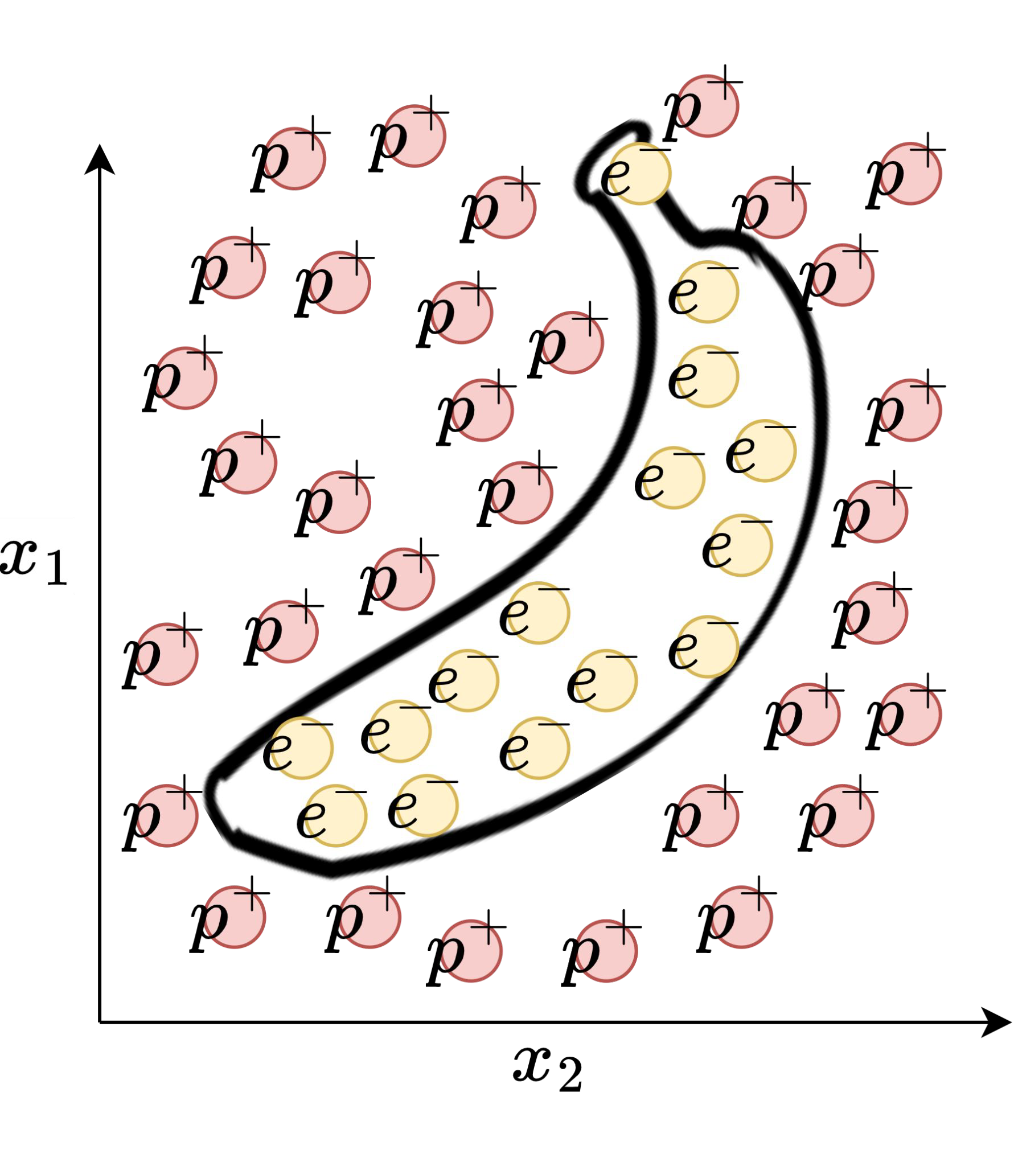
Problemas mas complejos

Slide 38
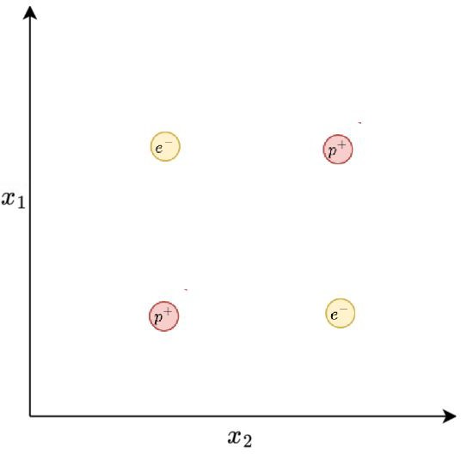
Problemas mas complejos
Minsky, Marvin, and Seymour Papert. "An introduction to computational geometry." Cambridge tiass., HIT 479.480 (1969): 104.

Slide 39
Problemas mas complejos
Minsky, Marvin, and Seymour Papert. "An introduction to computational geometry." Cambridge tiass., HIT 479.480 (1969): 104.

Slide 40
Utilizamos a nuestras neuronal artificial como “elemento básico”
…

Slide 41
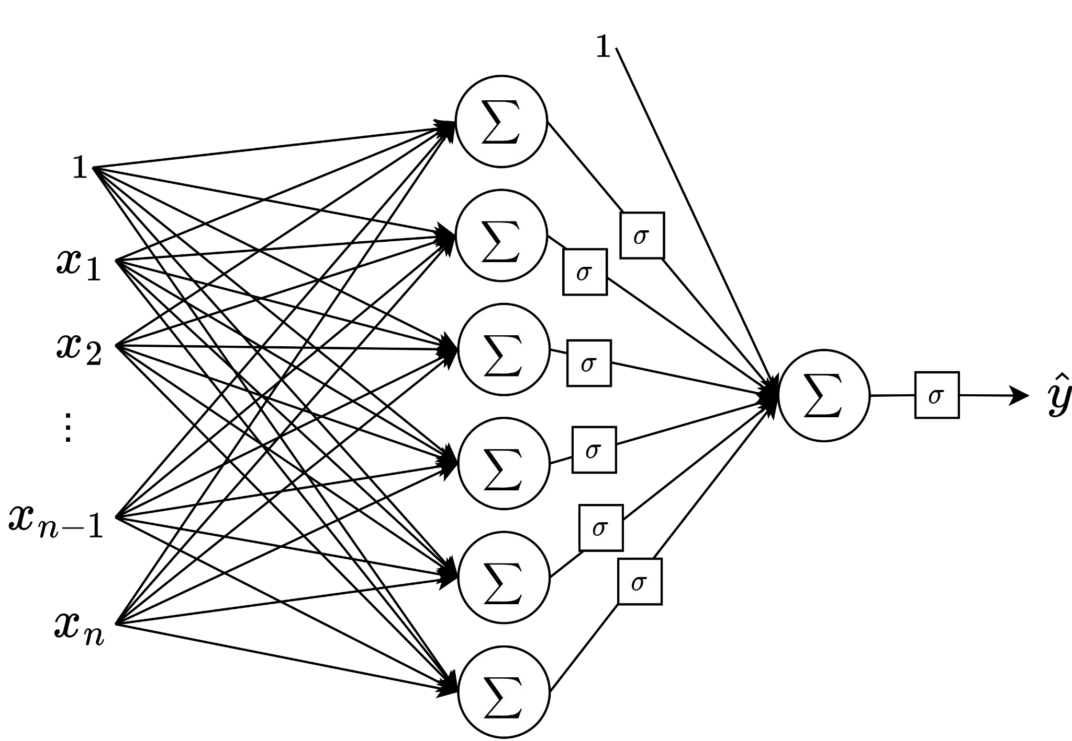
Utilizamos a nuestras neuronal artificial como “elemento básico”
Perceptrones multicapa (MLPs)

Slide 42
Regresando a nuestra neurona

Slide 43
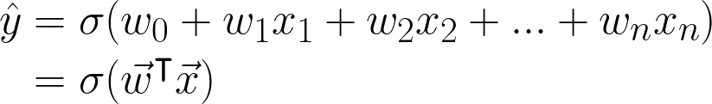
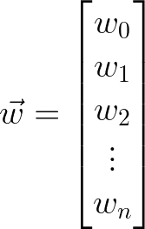
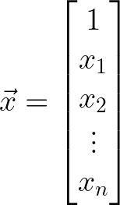
Regresando a nuestra neurona

Slide 44
Regresando a nuestra neurona
"Activación"
“peso"
"Función de activación"
"Vector de peso"
"Vector de características"

Slide 45
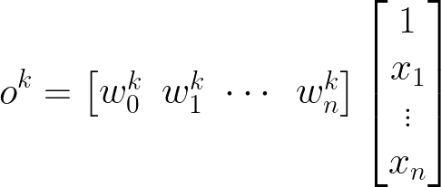
Regresando a nuestra neurona
Activación/salida
de la neurona k
K neuronas "ocultas" en la capa L

Slide 46
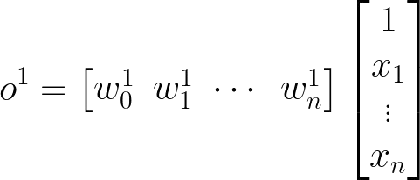
Construyendo una Red Neuronal

Slide 47
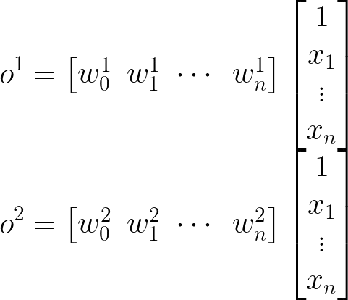
Construyendo una Red Neuronal

Slide 48
Construyendo una Red Neuronal

Slide 49
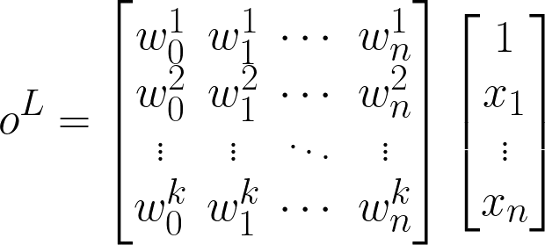
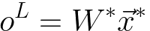
Construyendo una Red Neuronal

Slide 50
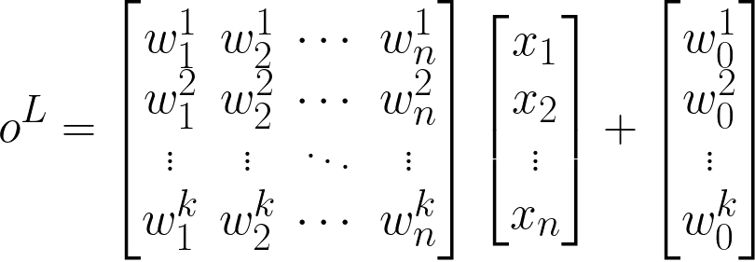
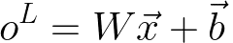
Construyendo una Red Neuronal
Capa L
La forma más común de escribir la activación de una capa de un MLP

Slide 51
Construyendo una Red Neuronal

Slide 52
Construyendo una Red Neuronal

Slide 53
Construyendo una Red Neuronal

Slide 54
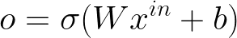
Construyendo una Red Neuronal
La salida de cada capa es el producto de su matriz de pesos y el vector de entrada más su vector de sesgo, todo envuelto en una función de activación no lineal.

Slide 55

Construyendo una Red Neuronal Multicapas
⇒
Entradas
⇒
Salidas

Slide 56

Construyendo una Red Neuronal Multicapas

Slide 57

Construyendo una Red Neuronal Multicapas

Slide 58

Construyendo una Red Neuronal Multicapas

Slide 59

Construyendo una Red Neuronal Multicapas

Slide 60

Construyendo una Red Neuronal Multicapas

Slide 61

Construyendo una Red Neuronal Multicapas

Slide 62



MLP | Multilayer Perceptron
Un perceptrón multicapa es una serie de transformaciones afines de un vector de entrada, cada una envuelta en una función de activación no lineal.
(Traducción: una MLP es una función sofisticada)

Slide 63
Una nota sobre la no-linearidad
Sin una función de activación no lineal, una serie de transformaciones lineales resultaría simplemente en una transformación lineal de la entrada a la salida.
Seguiríamos atrapados en la tierra de la separabilidad lineal!

Slide 64




Funciones de activación comunes

Slide 65

Funciones de activación comunes

Slide 66


Función de perdida
Funciones de pérdida
Depende del objetivo!
Error cuadrático medio
Utilizado para tareas de regresión
Entropía cruzada
Utilizado para tareas de clasificación
Define tu propia función!
Nota: Debe ser diferenciable para métodos basados en descenso de gradiente

Slide 67


Como aprende nuestra red neuronal? Descenso de gradiente y back-progapation
"Tasa de aprendizaje"
“escoge al azar"

Slide 68

Como aprende nuestra red neuronal? Descenso de gradiente y back-progapation

Slide 69

Como aprende nuestra red neuronal? Descenso de gradiente y back-progapation

Slide 70

Como aprende nuestra red neuronal? Descenso de gradiente y back-progapation
Converge a mínimos locales

Slide 71


“Paisajes de pérdida”
Pérdida del ejemplo anterior:
Pérdida en el mundo real:
http://www.telesens.co/2019/01/16/neural-network-loss-visualization/

Slide 72
Optimizadores
GD estocástica/Mini-lote: ¡Mejora de velocidad!
Realizar backprop sobre errores de lotes de muestras de entrenamiento en lugar de todo de golpe
Reduce el número de pases hacia atrás (back prop)
Ayuda a salir de los mínimos locales (debido al mayor ruido de gradiente)
Los optimizadores determinan exactamente cómo se implementa la retropropagación
Descenso estocástico por gradiente (más común)
RMSProp
Estimación adaptativa del momento ("Adam")

Slide 73
Paradigmas de entrenamiento en aprendizaje automático (una selección)
Supervisado
Entrenar un modelo con pares explícitos de entrada-salida
Sin supervisión
Aprende "patrones" a partir de datos sin etiquetar
Aprendizaje semi-supervisado
Aprende algunas cosas con pares entrada-salida, relacionamos con patrones aprendidos sin supervisión
Aprendizaje por refuerzo
Aprende una "política" óptima que te dé la mejor acción a tomar en cualquier espacio de estados realizando acciones aleatorias y aprendiendo mediante refuerzo positivo o negativo.
Evolución
Optimizar parámetros mediante la evolución (darwiniana); por ejemplo, algoritmos genéticos.

Slide 74
Tipos de redes neuronales

Slide 75

Perceptrones multicapa
Útil para relaciones estáticas de entrada-salida
Más capas ocultas ~ mejor aproximación de funciones más complicadas
Rápido de diseñar e implementar

Slide 76


Redes neuronales recurrentes
Las salidas van y vienen entre neuronas (los bucles existen en los gráficos)
Aproxima sistemas dinámicos
Cualquier función basada en el tiempo
Cualquier dato que pueda modelarse como "ordenado"
Se utiliza a menudo en tareas de series temporales como procesamiento de señales y procesamiento de lenguaje natural
Varios tipos: totalmente conectados, LSTM, GRU, embalses
Un esquema de celda LSTM. Adaptado de: doi.org/10.4233/uuid:dc73e1ff-0496-459a-9 86f-de37f7f250c9
Esquema de red de estado echo. Adaptado de
www.scholarpedia.org/article/Echo_state_network

Slide 77
Modelos geométricos DL
Modelos o usas 'embebimientos en variedades' en dominios no euclidianos como grafos, mallas y variedades - sesgo inductivo geométrico
Captura diversas formas de invariancia y equivariancia (por ejemplo, cuadrículas, grupos, grafos, geodésicas y calibres)
Se usa en e.g. 3D reconocimiento de objetos, estructuras de proteínas, imagen médica, etc.

Slide 78

Redes neuronales convolucionales
Aprende "kernels", es decir, 'tensores' (matrices multidimensionales) que se convierten sobre datos n-dimensionales para extraer características abstractas y de menor dimensionalidad.
Utilizado a menudo en tareas de procesamiento de imágenes y señales
como la detección y segmentación de objetos.
Sesgo inductivo: varianza traslacional: el objeto puede estar en cualquier parte de la imagen y aún así encontrarse
La arquitectura de LeNet: una de las primeras CNN https://doi.org/10.1162/neco.1989.1.4.541

Slide 79

Redes neuronales de grafos
Modela cualquier sistema que pueda modelarse como un grafo
Aprende relaciones entre nodos, aristas, propiedades globales
Sesgo inductivo: sesgo inductivo relacional, invariancia de nodos, otros
Imagen adaptada de esta excelente introducción a los GNNs: https://distill.pub/2021/gnn-intro/

Slide 80


Transformers
Vaswani, Ashish, et al. "Attention is all you need." Advances in neural information processing systems 30 (2017).
Se utiliza ampliamente en tareas de modelado de secuencias como traducción, subtítulos de imágenes, generación de texto, cualquier cosa que pueda traducirse a secuencia.
Varios tipos: codificador-decodificador (por ejemplo, T5), solo codificador (por ejemplo, BERT), solo decodificador (por ejemplo, GPT); también transformadores visuales para imágenes
Aprende relaciones entre entradas
Bueno en dependencias a largo plazo

Slide 81


Modelos de difusión
Aprende a generar datos (complejos) invirtiendo un proceso gradual de ruido
Idea central: Eliminación de ruido
Añadir ruido gradualmente a los datos (proceso hacia adelante)
Aprende a revertirlo paso a paso (proceso inverso)
Ejemplos: Modelos probabilísticos de difusión con eliminación de ruido, difusión estable, imagen, familia DALL-E
Yang, Ling, et al. "Diffusion models: A comprehensive survey of methods and applications." ACM computing surveys 56.4 (2023): 1-39.

Slide 82

Muchas arquitecturas de redes neuronales
https://www.asimovinstitute.org/neural-network-zoo/

Slide 83

Teorema de aproximación universal
Podemos aproximar cualquier función que queramos con una MLP de una sola capa! Más efectivo con más capas que solo una (redes "más profundas"). Más fácil decirlo que hacerlo en la práctica.

Slide 84



Límites de las NN
No es posible (todavía) ninguna relación causal.
Muy exigente con datos: "Basura entra, basura sale"
A menudo es caro de entrenar (dependiendo del tamaño)
No extensible y especializado en un rango y tarea
Añadir una neurona más → necesita un ajuste fino
Comportamiento indefinido en ejemplos de pruebas fuera del dominio
NO.
NO HAY MÁS DATOS.
https://knowyourmeme.com/memes
/gato gruñón
Nota sobre especialización: rf. 'Modelos de Fundación'

Slide 85
Consejos de entrenamiento

Slide 86
Sobreajuste y Subajuste
Subajuste: Cuando el modelo ajusta los datos de entrenamiento no lo suficientemente bien.
El riesgo empírico es alto, el riesgo real es alto
La pérdida de entrenamiento es alta, la pérdida en pruebas no es óptima
Sobreajuste: Cuando el modelo ajusta demasiado los datos de entrenamiento (incluyendo ruido)
El riesgo empírico es bajo, el riesgo real es alto
La pérdida de entrenamiento es baja, la pérdida en pruebas no es óptima
por ejemplo, un polinomio de grado D puede ajustar puntos de entrenamiento D-1 con error cero

Slide 87

Sobreajuste y Subajuste
Subajuste
(alto sesgo)
Buen compromiso
Sobreajuste
(alta varianza)

Slide 88
Validación
Divide tu set de entrenamiento en dos!
Conjunto de entrenamiento
Conjunto de "validación" invisible por el modelo
Conjunto de Entrenamiento
Conjunto de pruebas (no visto)

Slide 89
Validación
Divide tu set de entrenamiento en dos!
Conjunto de entrenamiento
Conjunto de "validación" invisible por el modelo
por ejemplo, división 80-20
(Nota: la proporción de división depende del modelo, la tarea y los datos)
Conjunto de Entrenamiento
Validación
Conjunto de pruebas (no visto)

Slide 90
Validación cruzada k-fold
Divide tu set de entrenamiento en dos!
Conjunto de entrenamiento
Conjunto de "validación" invisible por el modelo
por ejemplo, división 80-20
(Nota: la proporción de división depende del modelo, la tarea y los datos)
Conjunto de Entrenamiento
Validación
Conjunto de pruebas (no visto)

Slide 91
Validación cruzada k-fold
Divide el conjunto de entrenamiento en k-segmentos, entrena iterativamente y valida con cada segmento.
Toma en cuenta las irregularidades en el conjunto de entrenamiento:
"Estándar de oro" para evaluar la generalidad de modelos de redes neuronales
por ejemplo, k=5 (validación cruzada de 5 órdenes)
Train | Train | Train | Train | Train

Slide 92
Validación cruzada k-fold
Divide el conjunto de entrenamiento en k-segmentos, entrena iterativamente y valida con cada segmento.
Toma en cuenta las irregularidades en el conjunto de entrenamiento:
"Estándar de oro" para evaluar la generalidad de modelos de redes neuronales
por ejemplo, k=5 (validación cruzada de 5 órdenes)
Validación | Train | Train | Train | Train

Slide 93
Validación cruzada k-fold
Divide el conjunto de entrenamiento en k-segmentos, entrena iterativamente y valida con cada segmento.
Toma en cuenta las irregularidades en el conjunto de entrenamiento:
"Estándar de oro" para evaluar la generalidad de modelos de redes neuronales
por ejemplo, k=5 (validación cruzada de 5 órdenes)
Train | Validación | Train | Train | Train

Slide 94
Validación cruzada k-fold
Divide el conjunto de entrenamiento en k-segmentos, entrena iterativamente y valida con cada segmento.
Toma en cuenta las irregularidades en el conjunto de entrenamiento:
"Estándar de oro" para evaluar la generalidad de modelos de redes neuronales
por ejemplo, k=5 (validación cruzada de 5 órdenes)
Train | Train | Validación | Train | Train

Slide 95
Validación cruzada k-fold
Divide el conjunto de entrenamiento en k-segmentos, entrena iterativamente y valida con cada segmento.
Toma en cuenta las irregularidades en el conjunto de entrenamiento:
"Estándar de oro" para evaluar la generalidad de modelos de redes neuronales
por ejemplo, k=5 (validación cruzada de 5 órdenes)
Train | Train | Train | Validación | Train

Slide 96
Validación cruzada k-fold
Divide el conjunto de entrenamiento en k-segmentos, entrena iterativamente y valida con cada segmento.
Toma en cuenta las irregularidades en el conjunto de entrenamiento:
"Estándar de oro" para evaluar la generalidad de modelos de redes neuronales
por ejemplo, k=5 (validación cruzada de 5 órdenes)
Train | Train | Train | Train | Validación

Slide 97


Curvas de entrenamiento
Muestra si y con qué rapidez aprende tu modelo en métricas relevantes para la tarea
por ejemplo, pérdida, precisión, AUC, puntuación en F1
Puntuaciones de la trama a lo largo de las épocas de entrenamiento

Slide 98
Curvas de entrenamiento
Puede mostrar posible sub o sobre ajuste

Slide 99

Curvas de entrenamiento en lectura
Perdida de validación > perdida de entrenamiento
= Bien

Slide 100

Curvas de entrenamiento en lectura
Perdida de validación >> perdida de entrenamiento
= sobre ajuste

Slide 101

Curvas de entrenamiento en lectura
Perdida de validación ~ perdida de entrenamiento
= sub ajuste

Slide 102
Fronteras
Aprendizaje profundo
Modelos con cientos de capas, miles de millones de pesos
Transformadores, redes generativas antagónicas, autocodificadores
Modelos de fondación, aprendizaje autosupervisado, IA generativa
AutoMLs: una herramienta para generar automáticamente buenos modelos de ML para una tarea
IA explicable (XAI)
Modelos explicables+interpretables+controlables
Razonamiento humano-similar y comprensible para humanos
Neurosimbólico:
Pérdidas semánticas, tensores lógicos, regresión simbólica, conceptores...
Otros:
NNs informados por la física
EDO neuronales,
EDPs,
aprendizaje automático cuántico,
DL geométrico

